Slide 1

密码协议
第二次作业讲解
2026年5月7日

Slide 2
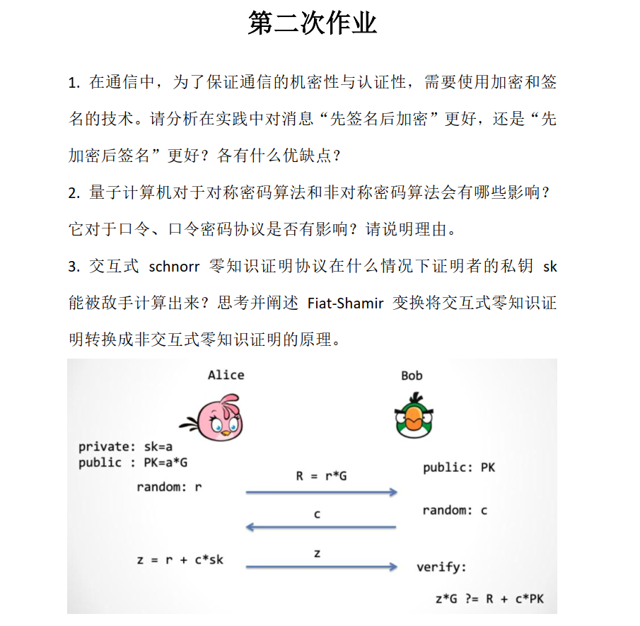

Slide 3
先签名后加密
优点：可以提供机密性和认证性，只有知道消息明文才能够签名；更加常用的一种做法。
缺点：无法保证消息公开验证性，只有拥有接收方私钥的人才能验证消息真实性和完整性；增加加密的工作量，影响效率。
M
D
E
K’_{b}
D_{k’b}(M)
K_{a}
E_{Ka}(D_{k’b}(M))
M
Bob
E
D
Alice
K_{b}
D_{k’b}(M)
K’_{a}

Slide 4
先加密后签名
优点：保证消息公开验证性；只加密明文，效率更高。
缺点：提供机密性，不提供认证性；第三方攻击者可以篡改签名，接收方无法确认签名是否来自消息创建者。（攻击成功前提是接收方仅使用中间人的公钥验证签名，先加密后签名并非一定不安全，例如可以在消息明文中指示发送方的身份）
M
E
D
E_{a}(M)
E_{K’b}(E_{ka}(M))
K_{a}
K’_{b}
M
Bob
D
E
Alice
K’_{a}
E_{ka}(M)
K_{b}

Slide 5
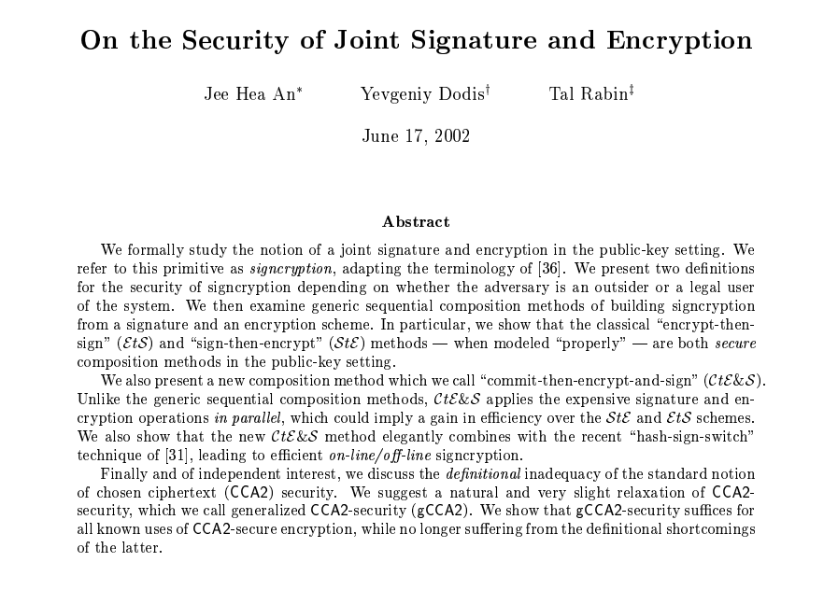

Slide 7
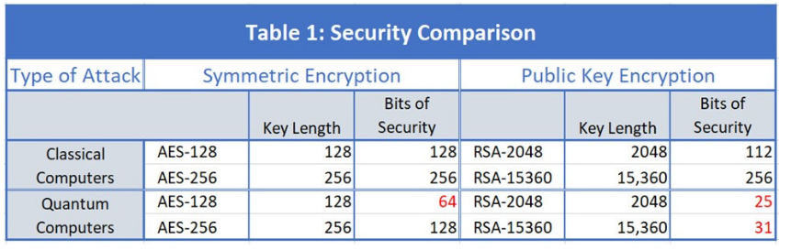
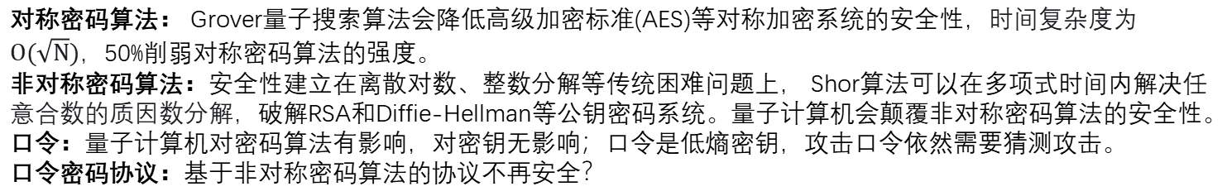
对称密码算法： Grover量子搜索算法会降低高级加密标准(AES)等对称加密系统的安全性，时间复杂度为$O(\sqrt{N})，$50%削弱对称密码算法的强度。
非对称密码算法：安全性建立在离散对数、整数分解等传统困难问题上， Shor算法可以在多项式时间内解决任意合数的质因数分解，破解RSA和Diffie-Hellman等公钥密码系统。量子计算机会颠覆非对称密码算法的安全性。
口令：量子计算机对密码算法有影响，对密钥无影响；口令是低熵密钥，攻击口令依然需要猜测攻击。
口令密码协议：基于非对称密码算法的协议不再安全？
--https://techbeacon.com/security/waiting-quantum-computing-why-encryption-has-nothing-worry-about

Slide 8
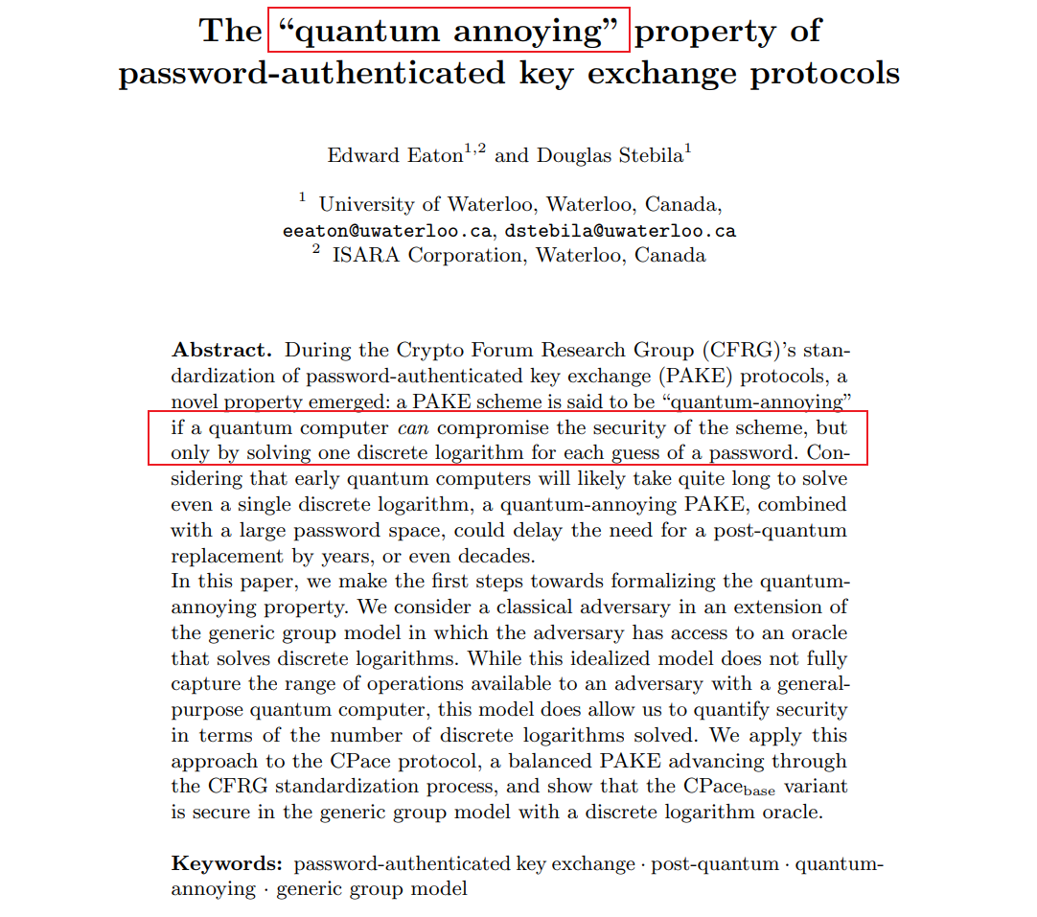
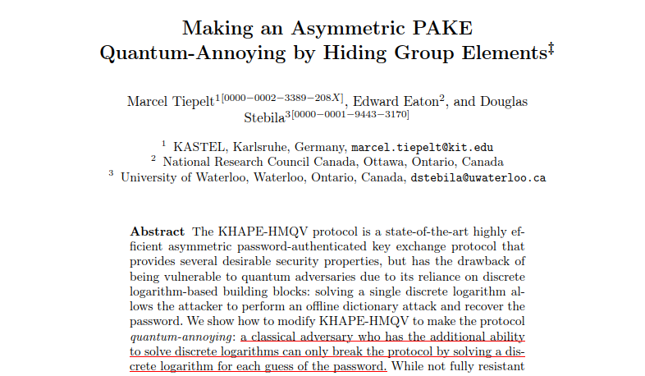
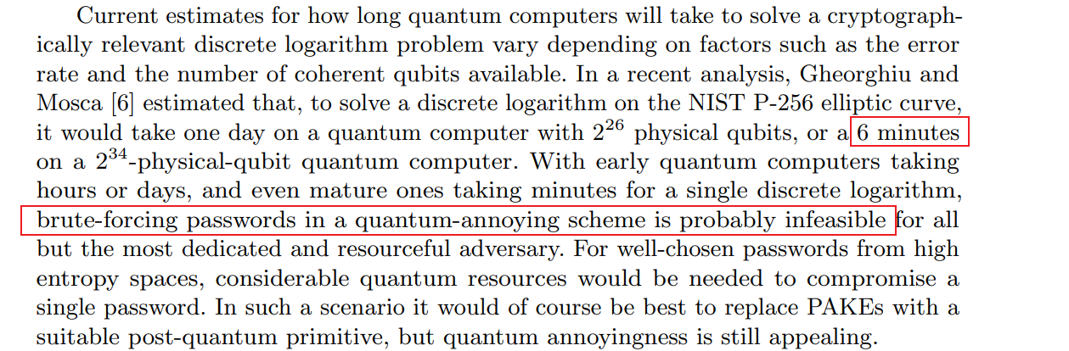
在NIST P-256椭圆曲线上解一个离散对数，中等规模的量子计算机可能需要几分钟到一天。因此，在一个“anqutum annoying”的协议中，暴力破解口令对于大多数攻击者是不可行的。

Slide 10
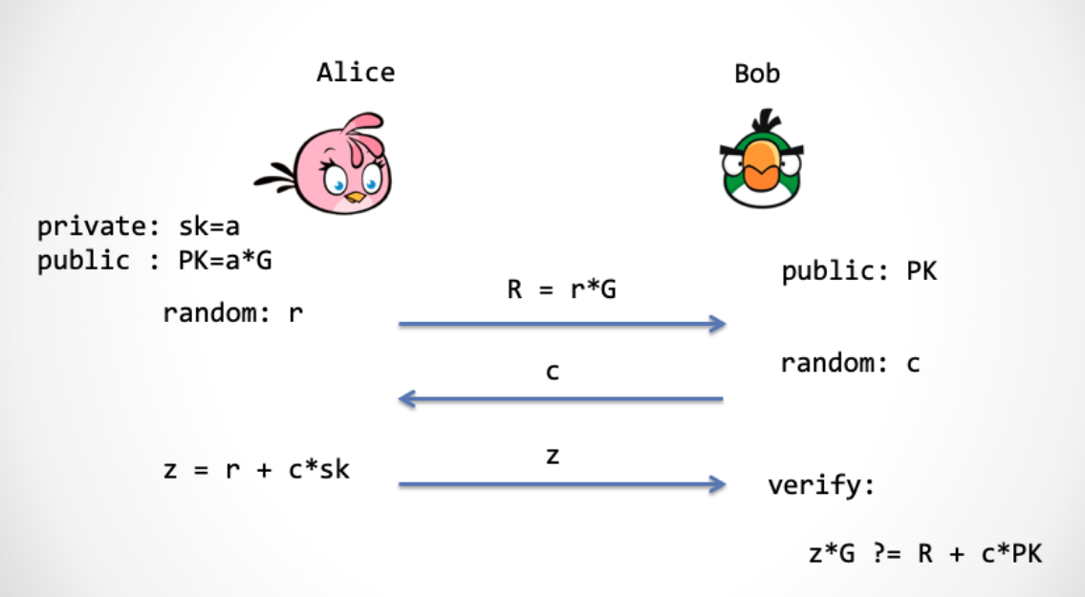
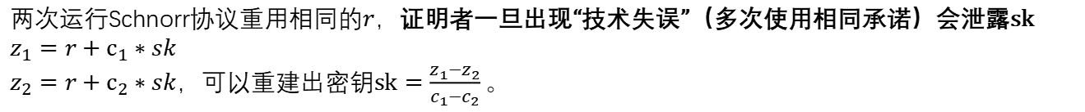
两次运行Schnorr协议重用相同的$r$，证明者一旦出现“技术失误”（多次使用相同承诺）会泄露sk
$$z_{1}=r+c_{1}∗sk$$
$z_{2}=r+c_{2}∗sk$，可以重建出密钥$sk=\frac{z_{1}−z_{2}}{c_{1}−c_{2}}。$

Slide 11
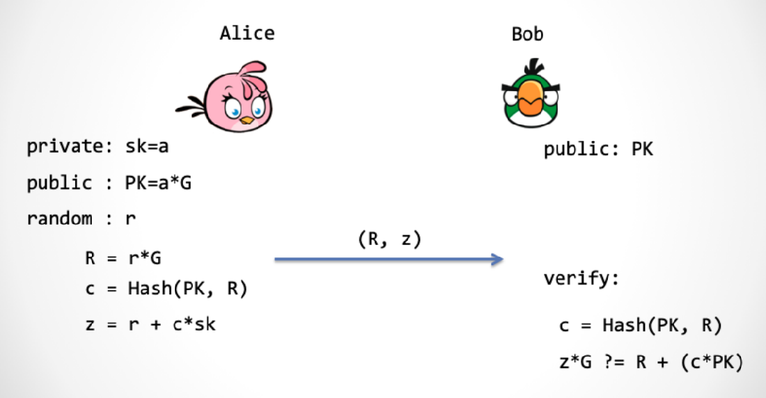
Fiat-Shamir变换原理：通过随机数挑战是交互式零知识证明的信任根基。在非交互式Schnorr认证方案中，Hash函数担负起了挑战者的角色，被建模成随机预言机(ROM)。$c=Hash(PK, R)$，只要$r$是随机的，$c$也是随机的（ROM面对一个新的查询，会返回一个随机输出）。

